Slide 1

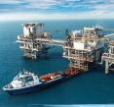




PT PERTAMINA (PERSERO) Human Resources Directorate
Basic Project Management
& Reporting
(MATERI PRESENTASI)
Employee Development & Early Professional Development Program
Jakarta, April 2014
RAHASIA
Dilarang untuk menyebarluaskan tanpa seijin \PERTAMINA CORPORATE UNIVERSITY

Slide 2
AGENDA
TUJUAN
1
PROJECT MANAGEMENT BODY OF KNOWLEDGE
2
THE FIVE PROCESS GROUPS
3
SETTING A SMART PROJECT GOAL
3
REPORTING
4
RANGKUMAN : WRAPPING UP
5

Slide 3
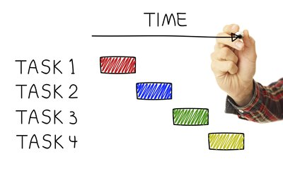
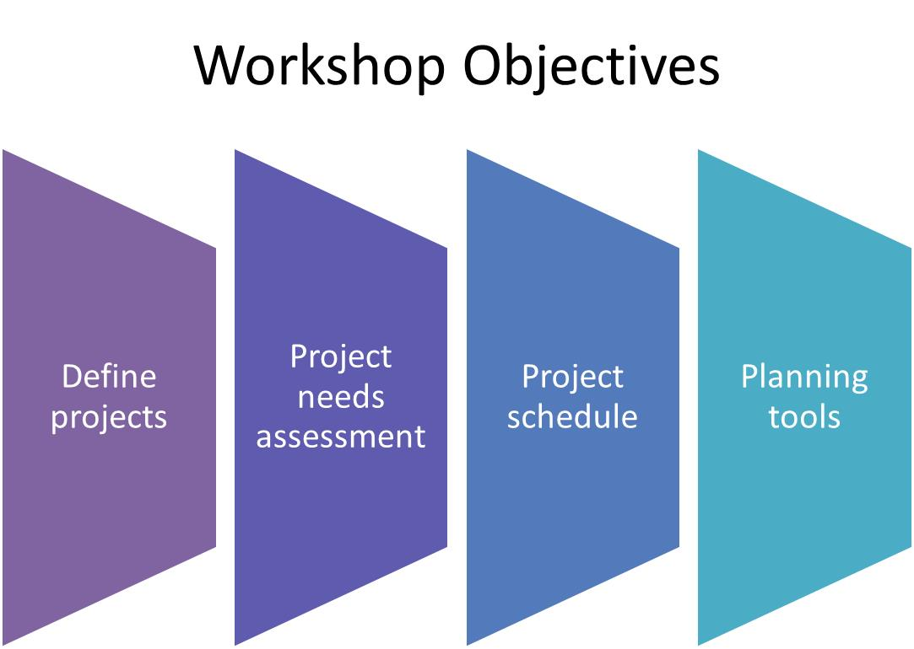
TUJUAN
DEFINE PROJECTS
PROJECT SCHEDULE
PLANNING TOOLS
WRITING REPORT

Slide 4
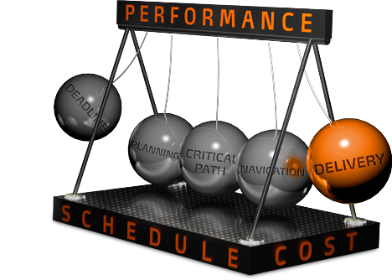
MODUL ONE : Getting Started
Dalam beberapa dekade terakhir, banyak organisasi yang mendapatkan, bahwa prinsip-prinsip yang selama ini mereka gunakan untuk menciptakan keberhasilan dalam proyek-proyek besar, dapat juga diterapkan ke dalam proyek-proyek lainnya, terlepas dari besar kecilnya ukuran sebuah proyek. Oleh karena itu, karyawan diharapkan dapat memahami berbagai macam teknik project management dan bagaimana menerapkannya ke dalam berbagai proyek yang ada.

Slide 5

WHAT IS A PROJECT
LIMITED ENDEAVOR
START AND
END DATE
CLEAR GOALS
DEFINED RESPONSIBILITY

Slide 6


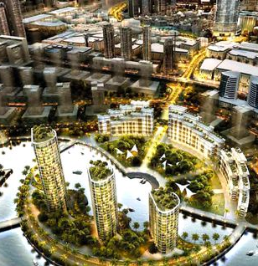
WHAT IS A PROJECT
World's 5 Mega Construction Projects
http://www.youtube.com/watch?v=u3HUmgxk6X0

Slide 7




What is Project Manager?
X
Keterampilan utama yang perlu dimiliki oleh seorang project manager:
Kepemimpinan (leadership)
Negosiasi
Influence & Persuasion
Mengelola proyek
Komunikasi
Pengelolaan waktu
Stress dan anger management

Slide 8
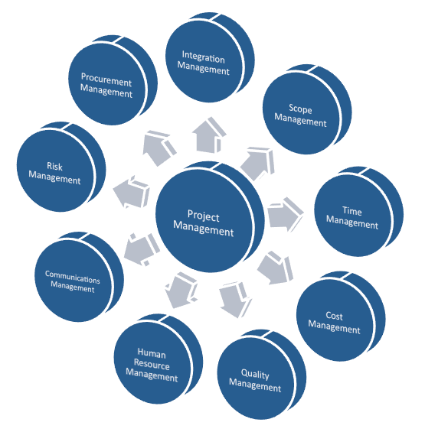
The Nine Knowledge Areas
The Nine Knowledge Areas

Slide 9
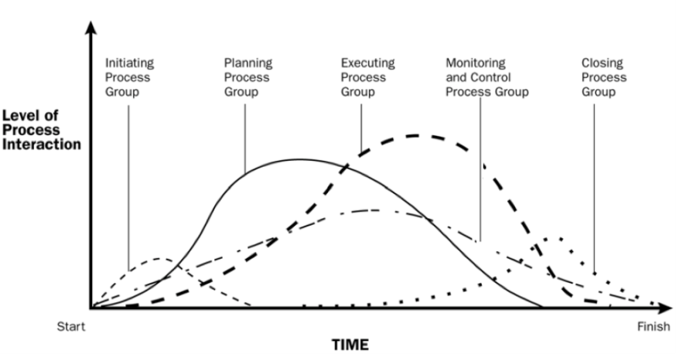
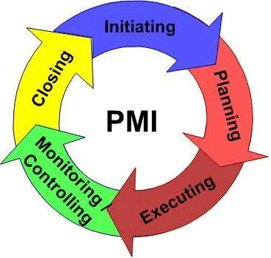
The Five Process Groups
Proses Interaksi

Slide 10
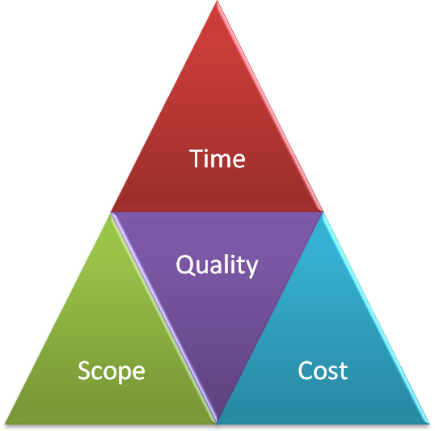
The Triple Constraint

Slide 11
THE FIVE PROCESS GROUPS: Initiation
Identifikasikan Stakeholders
Kebutuhan & Keinginan
Tentukan Tujuan
Requirements & Deliverables

Slide 12
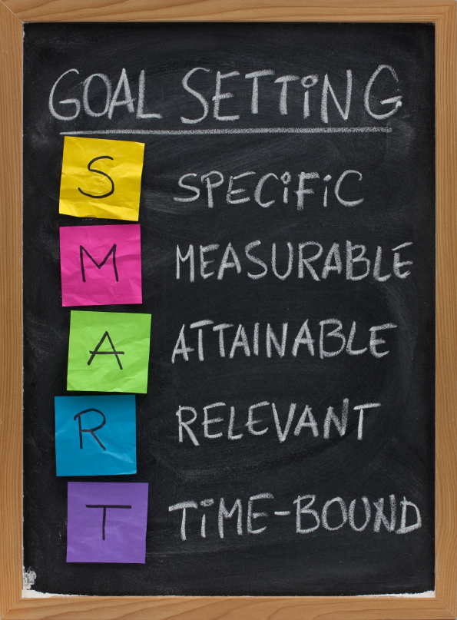
SMART Goal Project
SPESIFIK
TERUKUR
DISEPAKATI & REALISTIS
RELEVAN
MEMILIKI JANGKA WAKTU

Slide 13
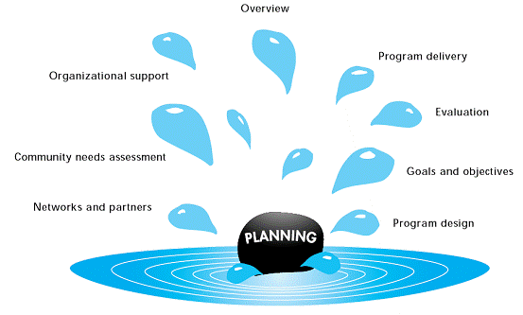
THE FIVE PROCESS GROUPS: Planning
Mengembangkan project management plan, yang menggambarkan seluruh aktivitas proyek dalam tatanan runtunan tugas dan pembagian waktu, yang diarahkan untuk mencapai goals yang telah ditetapkan. Pada fase ini, manajer proyek akan memutuskan lamanya waktu yang diperlukan oleh setiap aktivitas, lalu menghitung banyaknya tenaga dan bahan yang diperlukan dalam proses menuju outputs.

Slide 14
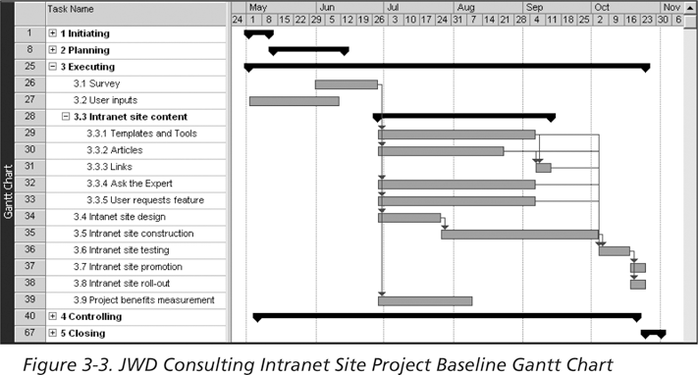
Planning Tools: Gantt Chart
Contoh Gantt Chart dari Site Project Intranet Source: Information Technology Project Management, Fifth Edition, Copyright 2007

Slide 15
Planning Tools: Network Diagram (PERT)
Enam Langkah Dasar:
Menetapkan proyek dan cara kerjanya
Membangun hubungan antara aktivitas-aktivitas proyek, dan memutuskan aktivitas mana yang harus dilakukan lebih dahulu, dan aktivitas mana yang harus mengikuti aktivitas lainnya
Menggambarkan jaringan yang menghubungkan keseluruhan aktivitas

Slide 16
Planning Tools: Network Diagram (PERT)
Menetapkan perkiraan waktu dan / atau biaya untuk setiap aktivitas
Menghitung jalur waktu terpanjang melalui jaringan. Hal ini disebut Jalur Kritis (Critical Path)
Menggunakan jaringan untuk membantu perencanaan, Penjadwalan, dan pengendalian proyek

Slide 17
Network Diagram: Logic Sequence
Mengosongkan Panci
Mengisi Panci dengan Air
Memasak Air
Menyiapkan Teko Teh
Memasukkan daun teh
Memasukkan air mendidih
Menyeduh teh
(brew)
Mengambil Cangkir & Saringan
Meletakkan saringan di atas cangkir
Menuang teh ke dalam cangkir
Mengangkat saringan
Memasukkan gula ke dalam cangkir
Menikmati Teh dan Relax
Mengambil gula
Mulai
Selesai

Slide 18
Planning Tools: RACI
RACI Chart merupakan matrix yang menggambarkan:
role (peran) dan responsibilities (tanggung jawab), yang dipakai untuk merencanakan penuntasan tugas-tugas kerja. RACI Chart sangat bermanfaat untuk mengidentifikasikan peran (roles) setiap anggota tim proyek. Pembagian peran yang tidak atau kurang jelas, dapat menimbulkan budaya kerja yang tidak produktif.

Slide 19
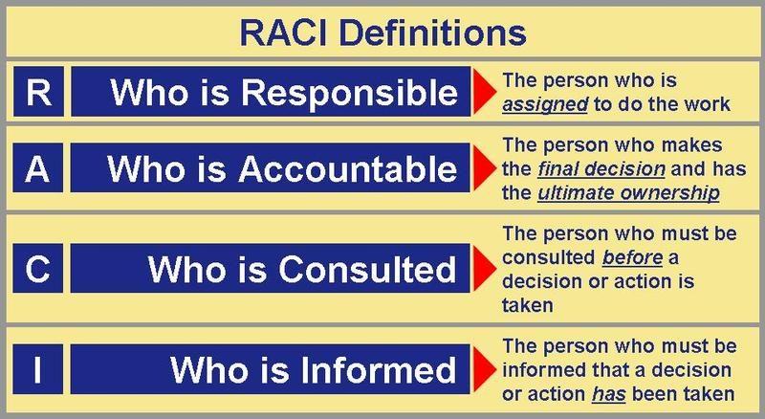
Planning Tools: RACI

Slide 20
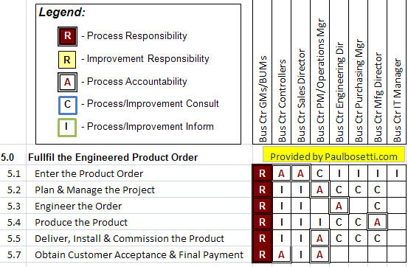
Planning Tools: RACI

Slide 21
THE FIVE PROCESS GROUPS: Execution
Fase selanjutnya adalah tindak lanjut, eksekusi, atau implementasi dari perencanaan sesuai dengan waktu yang telah ditetapkan sebelumnya. Dengan kata lain, memulai pekerjaan proyek. Dalam fase execution ini, selain melaksanakan tugas-tugas dan kegiatan yang telah direncanakan, juga dilakukan evaluasi terhadap keseluruhan kinerja untuk menjaga standar mutu.

Slide 22
THE FIVE PROCESS GROUPS: Control
Fase ini melihatkan pengawasan yang seksama terhadap sumber daya, biaya, kualitas, dan budget. Proses control juga berarti menggunakan loop umpan balik untuk merivisi rencana proyek dan pengaturan resources, ke mana mereka paling diperlukan. Hasil kinerja proyek, dari hasil monitoring dilaporkan, dan permasalahan yang muncul harus diselesaikan. Kekuatan dari hubungan Anda dengan partner/client kerja, akan memberikan kontribusi yang signifikan terhadap kesuksesan maupun kegagalan dari proyek yang Anda jalankan.

Slide 23
THE FIVE PROCESS GROUPS: Closing
Persiapan Penutupan Proyek
Perayaan Pencapaian Bersama
Pelajaran yang dapat ditarik dari tantangan yang dihadapi selama proyek berlangsung
Scope Verification
Final To-Do List

Slide 24
REPORTING: Workplace Writing & Principles
Rencanakan apa yang akan ditulis
Singkat
Langsung menunjuk pada permasalahan (be direct)
Akurat
Edit kembali (apa & bagaimana menuliskannya)

Slide 25
REPORTING: Workplace Writing & Principles
Saya menulis kepada ---------------------------------------------------- Tujuan saya menulis adalah untuk: --------------------------------------------------------------------------------- --------------------------------------------------------------------------------- Saya ingin menyampaikan beberapa points: a. ______________________________________ b. ______________________________________ c. ______________________________________ Saya ingin penerima memorandum ini melakukan hal-hal sebagai berikut: ------------------------------------------------------------

Slide 26
REPORTING: Short Report Writing
Definisikan permasalahan
Kembangkan sebuah Rencana Kerja
Kumpulkan data yang relevan
Proses data menjadi informasi
Kembangkan Kesimpulan
Buat Rekomendasi

Slide 27
RANGKUMAN - Wrapping Up
Meskipun pelatihan ini sudah hampir selesai, kami berharap bahwa perjalanan Anda untuk meningkatkan keterampilan Anda dalam project management, telah dimulai.
Cobalah untuk menyediakan sedikit waktu untuk me-review dan memperbaiki action plan Anda. Hal ini akan menjadi sebuah metode yang penting untuk mengawal kemajuan Anda sehari-hari, dan di masa-masa mendatang. Selamat bekerja kembali.

Slide 28
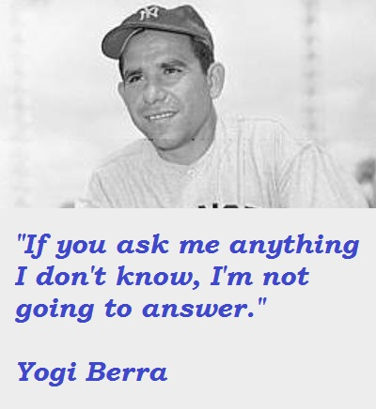
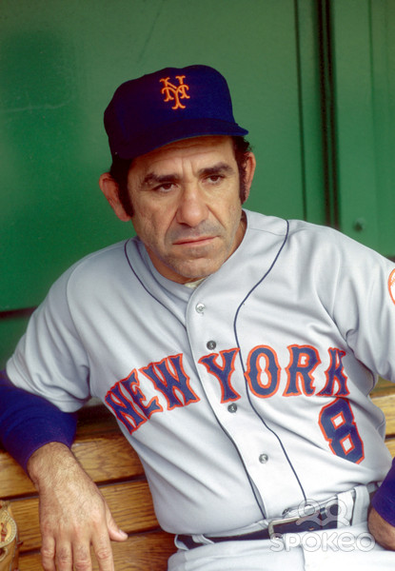
Words from the Wise
Yogi Berra:
In theory there is no difference between theory and practice. In practice there is.

Slide 29
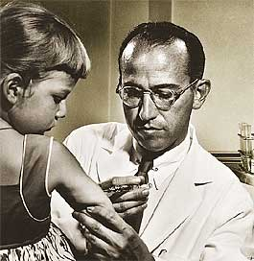
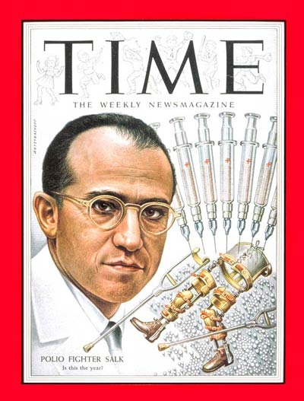
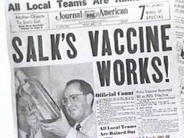
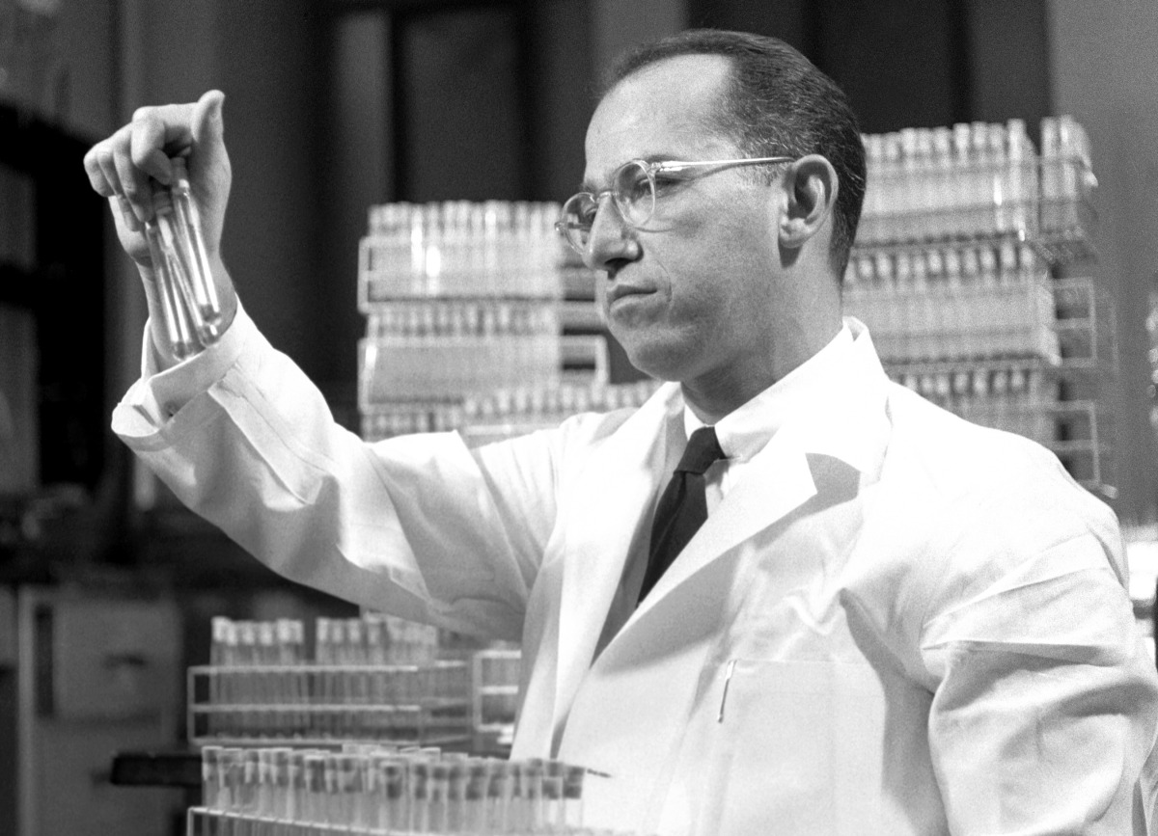
Words from the Wise
Jonas Salk:
The reward for work well done is the opportunity to do more.

Slide 30
TERIMA KASIH

